Slide 1
GALERIE IA

Slide 2
CNFPT
Chat bot arena comparatif de language. httpsi//Imarena,aid/
Gamma pour les PWT
Canna média magique pour la fabrication d’images ou de vidéo ou Image generator Fliki pour des courtes vidéos
Perplexity,ai résumer des PDF, faire des quizz ou des mots ou Genialy
Open art pour du dessin
Chat Gpt pour du texte Writesonic pour des textes percutants
Claude pour de l’humour et des mots mélangés
Noota,10 pour prise de notes ou Otter
Harpa résume des vidéos ou des PWT

Slide 3
GUIDE IA
Utiliser l’infinitif: analyser/construire/définir/élaborer…
Quoi: résume, analyse, compare
Pourquoi: où, pour qui, niveau
Le contexte
Les instructions
Style: qualitatif/ forme/ texte/ images
Le prompt n’est pas une question

Slide 4
LES MARQUEURS PROMPT
{ } ensemble d’informations
« « séparé des éléments de texte
[ ] option ou choix
( ) regrouper des éléments
/ séparer des éléments
¨¨ ¨¨¨ nom de fichiers
{{ }} définir des paramètres

Slide 5
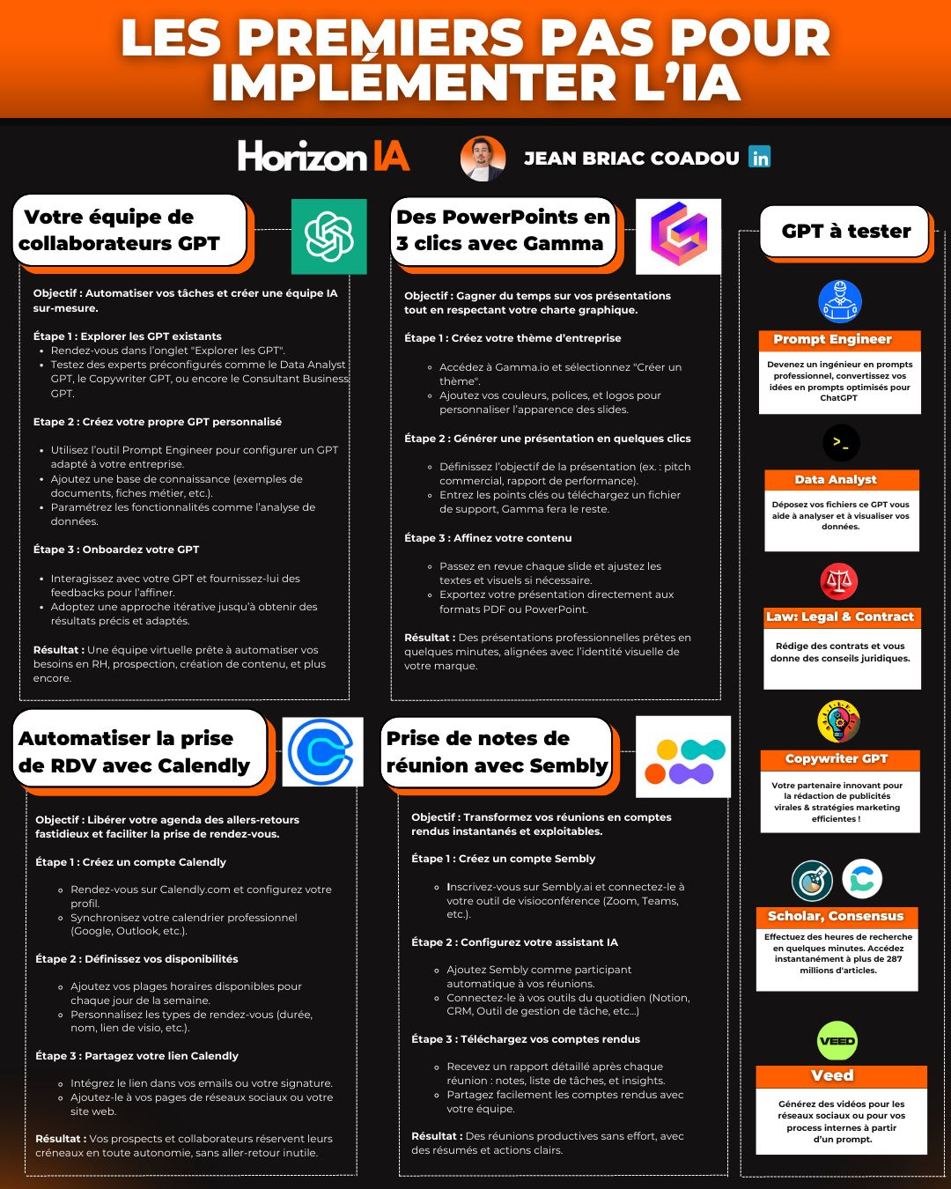

Slide 7
PROPOSITIONS IA
Les 12 outils IA indispensables pour 2025. Si tu veux gagner du temps en automatisant tes tâches, tu es au bon endroit. 🧠 1. ChatGPT Que ce soit pour répondre à une question, rédiger du contenu ou générer du code, ChatGPT est l'outil incontournable. ✍️ 2. Writesonic Besoin d’un texte percutant en quelques secondes ? Writesonic fait le job, du blog à l’email marketing. 🎨 3. MidJourney Transforme une simple idée en œuvre d’art avec MidJourney. Idéal pour booster ta créativité.

Slide 8
💻 4. Replit Code sans effort avec Replit qui génère et corrige automatiquement ton code. Parfait même pour les non-développeurs. 🎥 5. Synthesia Crée des vidéos animées professionnelles avec des avatars réalistes en quelques clics grâce à Synthesia. 🎶 6. Soundraw Compose des musiques uniques pour tes vidéos ou projets créatifs avec Soundraw. 📱 7. Fliki Génère des vidéos courtes à partir de texte en un instant avec Fliki, idéal pour TikTok ou Instagram. 👤 8. StarryTars StarryTars te permet de créer des avatars personnalisés en un clin d’œil.

Slide 9
🖼️ 9. Remini Améliore la qualité de tes photos instantanément avec Remini, même celles prises il y a des années. 📽️ 10. Pictory Convertis ton texte en vidéo engageante en quelques minutes avec Pictory. Parfait pour le contenu marketing. 📊 11. Slides AI Tu as des données ? Slides AI te génère une présentation PowerPoint en quelques secondes. 📝 12. Wordtune Résume et reformule tes textes complexes avec Wordtune. Un gain de temps incroyable.

Slide 10
PROPOSITION IA
PowerPoint appartient au passé. Essayez ces outils d'IA 👇 1. Slides AI (slidesai.io) - Des diapositives pilotées par l'IA qui en disent long. 2. Beautiful AI (beautiful.ai) - Concevez des visuels époustouflants avec une simplicité alimentée par l'IA. 3. Insou AI (insou.ai) - Vos idées, transformées en présentations captivantes. 4. iA Presenter (ia.net/presenter) - Intelligent, élégant et ciblé. 5. Wonderslide (wonderslide.com) - La rencontre de la créativité et de l'IA de pointe. 6. Prezo AI (prezo.ai) - Des présentations sur mesure avec une touche de magie de l'IA. 7. Gamma (gamma.app) - Simplifiez votre narration grâce à une aide à la conception intelligente.

